Slide 1
对
中关村第二小学 班 雯
韵
歌

Slide 2
学习提示：
同学们，下面这些字是甲骨文的 “云”“雨”“雪”“风”“花”“树”“鸟”“虫”，你们手中卡片的字是楷体，你能帮它们找回同伴吗？同桌两人试一试!

Slide 3
学习提示：
同学们，下面这些字是甲骨文的 “云”“雨”“雪”“风”“花”“树”“鸟”“虫”，你们手中卡片的字是楷体，你能帮它们找回同伴吗？同桌两人试一试!
云
雪
花
鸟
雨
风
树
虫

Slide 4
小组合作任务：
同学们，这些事物属于“自然现象”“动物”“植物”这三类，请四人一小组，将生字卡片，按照不同的类别帮它们归类。
“自然现象”
“植物”
“动物”
云
雪
花
鸟
雨
风
树
虫

Slide 5
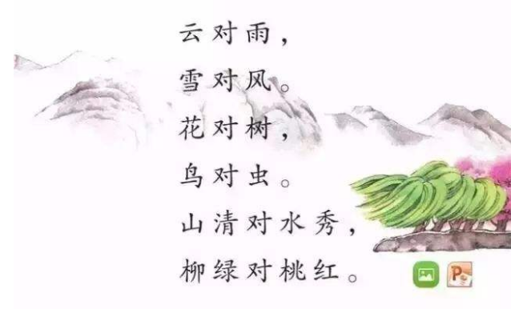
朗读提示：
同学们，这首对韵歌从自然现象对起，然后是对动植物，让我们美美地把这两句朗读一遍吧。

Slide 6
学习提示：
朗读句子，观察图画，想一想，这个对子中的“山清” “水秀”“柳绿”“桃红”分别指的是画中的哪个部分？
山清对水秀，
柳绿对桃红。
山清对水秀，
柳绿对桃红。
柳对桃是植物对植物，绿对红是颜色对颜色，山对水是事物对事物。

Slide 7
朗读提示：
同学们，对韵歌的最后是美景“山清水秀、柳绿桃红”的对子，为我们勾勒了一幅大自然美丽的画卷。咱们男女生合作，再把课文朗读一遍吧。

Slide 8
小游戏：
在课文《金木水火土》中藏着一些单字对，你能把它们找出来吗？试一试。
意思相对
字数相等
韵脚相同

